Slide 1


دهم: مرتب‌سازی
ساختمان داده ها و الگوریتم
مدرس: دکتر نجمه منصوری
نگارنده: سجاد هاشمیان

Slide 2
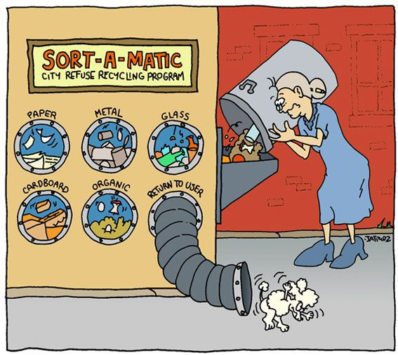
مسئله
مجموعه از اشیاء داریم که برای آنها رابطه‌ای ترتیب‌پذیر (نه لزوما کوچک‌تر و بزرگتری) برقرار است، آنها را در لیستی به طور مرتب بچینید.
خود – آ – مرتب
برنامه‌ بازیافت زباله‌های شهری
کاغذ‌ها
فلزات
شیشه

Slide 3
مرتب‌سازی
عملیات مرتب‌سازی برای هر آرایه «عددی» از دو عمل مقایسه و جابه‌جایی(تعویض) تشکیل شده است.
آن قسمت از عملیات مرتب‌سازی که مقایسه برمبنای آن انجام می‌شود، کلید نامیده می‌شود.
5 | 4 | 2 | 1 | 7
1 | 2 | 4 | 5 | 7
دنباله‌ای از عملیات مقایسه و جا‌به‌جایی

Slide 4
مرتب‌سازی
مرتب‌سازی حبابی
مرتب‌سازی درجی
مرتب‌سازی انتخابی
مرتب‌سازی ادغامی
مرتب‌سازی سریع
مرتب‌سازی هرم
مرتب‌سازی درخت جستجو دودویی
مرتب‌سازی مبنایی
Bubble Sort
Insertion Sort
Selection Sort
Merge Sort
Quick Sort
Heap Sort
BST Sort
Radix Sort

Slide 5
مرتب‌سازی حبابی
Bubble Sort
در اين مرتب‌سازی در هر مرحله (گذر) با شروع از ابتدا یا انتها هر عنصر با عنصر بعدی (a[i] با a[i+1]) یا هر عنصر با عنصر قبلی (a[i] با a[i-1]) مقایسه می‌شود و در صورتی که ترتیب آنها مناسب نباشد با هم جابه‌جا می‌شوند تا بهترین عنصر به سمت انتها یا ابتدای آرایه هدایت شود در نهایت با n-1 گذر آرایه مرتب خواهد شد.
۳
۳
۱
۲
هرچه حباب بزرگتر
چگالی کمتر!!!
۲
۱

Slide 6
مرتب‌سازی حبابی
Bubble Sort
در اين مرتب‌سازی در هر مرحله (گذر) با شروع از ابتدا یا انتها هر عنصر با عنصر بعدی (a[i] با a[i+1]) یا هر عنصر با عنصر قبلی (a[i] با a[i-1]) مقایسه می‌شود و در صورتی که ترتیب آنها مناسب نباشد با هم جابه‌جا می‌شوند تا بهترین عنصر به سمت انتها یا ابتدای آرایه هدایت شود در نهایت با n-1 گذر آرایه مرتب خواهد شد.
گذر | تعداد مقایسه | تعداد جابه‌جایی
1 | n-1 | 0 ≤ ≤ n-1
2 | n-2 | 0 ≤ ≤ n-2
... | ... | ...
i | n-i | 0 ≤ ≤ n-i
... | ... | ...
n-1 | 1 | 0 ≤ ≤ 1
مجموع | n(n-1)/2 | 0≤ تعداد جابه‌جایی ≤ n(n-1)/2
بزرگترین عنصر در خانه a[n] قرار میگیرد
دومین بزرگترین عنصر در خانه a[n-1] قرار میگیرد
۳
۳
۱
۲
هرچه حباب بزرگتر
چگالی کمتر!!!
۲
۱

Slide 7
مرتب‌سازی حبابی
Bubble Sort
در اين مرتب‌سازی در هر مرحله (گذر) با شروع از ابتدا یا انتها هر عنصر با عنصر بعدی (a[i] با a[i+1]) یا هر عنصر با عنصر قبلی (a[i] با a[i-1]) مقایسه می‌شود و در صورتی که ترتیب آنها مناسب نباشد با هم جابه‌جا می‌شوند تا بهترین عنصر به سمت انتها یا ابتدای آرایه هدایت شود در نهایت با n-1 گذر آرایه مرتب خواهد شد.
def bubble_sort(a,n):
flag=True
i=0
while(i<=n and flag==True):
flag=False
for j in range(1,n-i):
if(a[j]>a[j+1]):
flag=True
temp=a[j]
a[j]=a[j+1]
a[j+1]=temp
i=i+1
return a
۳
۳
۱
۲
هرچه حباب بزرگتر
چگالی کمتر!!!
۲
۱

Slide 8
مرتب‌سازی حبابی
50 | 74 | 12 | 90 | 36
مقایسه
مقایسه
مقایسه
مقایسه
مقایسه
مقایسه
مقایسه
گذر اول
خروجی
50 | 74 | 12 | 90 | 36
گذر دوم
خروجی
50 | 12 | 74 | 36 | 90
جا‌به‌جایی
جا‌به‌جایی
جا‌به‌جایی
جا‌به‌جایی
50 | 12 | 74 | 36 | 90
12 | 50 | 36 | 74 | 90
مقایسه
مقایسه
مقایسه
گذر سوم
خروجی
12 | 50 | 36 | 74 | 90
گذر چهارم
خروجی
12 | 36 | 50 | 74 | 90
جا‌به‌جایی
12 | 36 | 50 | 74 | 90
12 | 36 | 50 | 74 | 90

Slide 9
مرتب‌سازی حبابی
Bubble Sort
در اين مرتب‌سازی در هر مرحله (گذر) با شروع از ابتدا یا انتها هر عنصر با عنصر بعدی (a[i] با a[i+1]) یا هر عنصر با عنصر قبلی (a[i] با a[i-1]) مقایسه می‌شود و در صورتی که ترتیب آنها مناسب نباشد با هم جابه‌جا می‌شوند تا بهترین عنصر به سمت انتها یا ابتدای آرایه هدایت شود در نهایت با n-1 گذر آرایه مرتب خواهد شد.
جابه‌جایی: 0=O(1) | مقایسات: n(n-1)/2=O(n²) | بهترین حالت: ورودی مرتب
1 | 2 | … | n-1 | n
گذر | تعداد مقایسه | تعداد جابه‌جایی
1 | n-1 | 0
2 | n-2 | 0
... | ... | ...
n-1 | 1 | 0
مجموع | n(n-1)/2 | 0
با n-1 مقایسه و 0 جابه‌جایی، بیشینه اول به خانه آخر منتقل می‌شود.
با n-2 مقایسه و 0 جابه‌جایی، بیشینه دوم به ماقبل خانه آخر منتقل می‌شود.
۳
۳
۱
۲
هرچه حباب بزرگتر
چگالی کمتر!!!
۲
۱

Slide 10
مرتب‌سازی حبابی
Bubble Sort
در اين مرتب‌سازی در هر مرحله (گذر) با شروع از ابتدا یا انتها هر عنصر با عنصر بعدی (a[i] با a[i+1]) یا هر عنصر با عنصر قبلی (a[i] با a[i-1]) مقایسه می‌شود و در صورتی که ترتیب آنها مناسب نباشد با هم جابه‌جا می‌شوند تا بهترین عنصر به سمت انتها یا ابتدای آرایه هدایت شود در نهایت با n-1 گذر آرایه مرتب خواهد شد.
جابه‌جایی: n(n-1)/2=O(n²) | مقایسات: n(n-1)/2=O(n²) | بدترین حالت: ورودی مرتب و معکوس
n | n-1 | … | 2 | 1
گذر | تعداد مقایسه | تعداد جابه‌جایی
1 | n-1 | n-1
2 | n-2 | n-2
... | ... | ...
n-1 | 1 | 1
مجموع | n(n-1)/2 | n(n-1)/2
با n-1 مقایسه و n-1 جابه‌جایی، بیشینه اول به خانه آخر منتقل می‌شود.
با n-2 مقایسه و n-2 جابه‌جایی، بیشینه دوم به ماقبل خانه آخر منتقل می‌شود.
۳
۳
۱
۲
هرچه حباب بزرگتر
چگالی کمتر!!!
۲
۱

Slide 11
مرتب‌سازی درجی
Insertion Sort
در این مرتب‌سازی در هر مرحله (گذر) فقط یک کلید در داخل آرایه قابل بررسی است. بدین‌صورت که کلید k_{i} باید در بین i-1 کلید مرتب‌شده (k₁,..., k_{i-1}) به‌گونه‌ای قرار گیرد تا لیست حاصل به طول i مرتب بماند. در نهایت با n-1 گذر آرایه مرتب خواهد شد.
نکته قابل توجه در مرتب‌سازی درجی آن است که تا گذر آخر n-1، محل هیچ کدام از عناصر ثابت نیست.

Slide 12
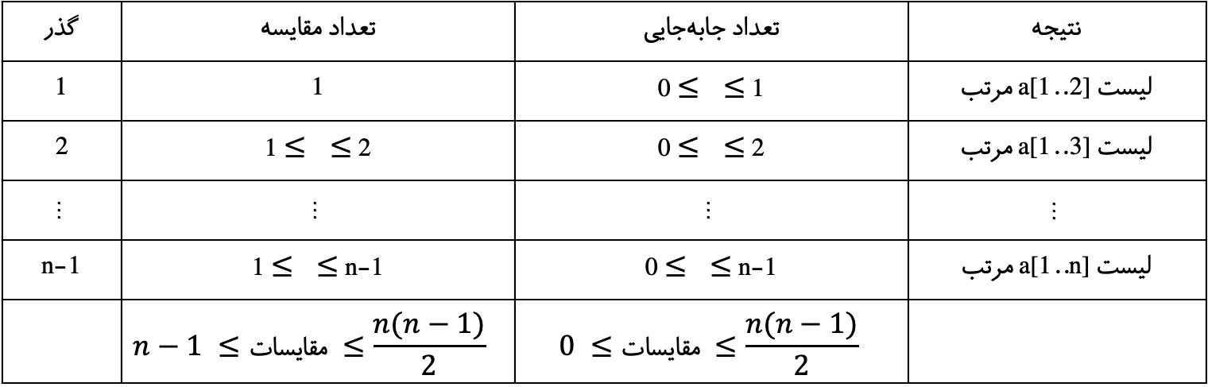
مرتب‌سازی درجی
Insertion Sort
در این مرتب‌سازی در هر مرحله (گذر) فقط یک کلید در داخل آرایه قابل بررسی است. بدین‌صورت که کلید k_{i} باید در بین i-1 کلید مرتب‌شده (k₁,..., k_{i-1}) به‌گونه‌ای قرار گیرد تا لیست حاصل به طول i مرتب بماند. در نهایت با n-1 گذر آرایه مرتب خواهد شد.
نکته قابل توجه در مرتب‌سازی درجی آن است که تا گذر آخر n-1، محل هیچ کدام از عناصر ثابت نیست.
گذر | تعداد مقایسه | تعداد جابه‌جایی | نتیجه
1 | 1 | 0 ≤ ≤ 1 | لیست a[1..2] مرتب
2 | 1 ≤ ≤ 2 | 0 ≤ ≤ 2 | لیست a[1..3] مرتب
… | … | … | …
n-1 | 1 ≤ ≤ n-1 | 0 ≤ ≤ n-1 | لیست a[1..n] مرتب
 | $$n−1 ≤مقایسات ≤\frac{n(n−1)}{2}$$ | $$0 ≤مقایسات ≤\frac{n(n−1)}{2}$$

Slide 13
مرتب‌سازی درجی
Insertion Sort
در این مرتب‌سازی در هر مرحله (گذر) فقط یک کلید در داخل آرایه قابل بررسی است. بدین‌صورت که کلید k_{i} باید در بین i-1 کلید مرتب‌شده (k₁,..., k_{i-1}) به‌گونه‌ای قرار گیرد تا لیست حاصل به طول i مرتب بماند. در نهایت با n-1 گذر آرایه مرتب خواهد شد.
نکته قابل توجه در مرتب‌سازی درجی آن است که تا گذر آخر n-1، محل هیچ کدام از عناصر ثابت نیست.
def Insertion_sort(a,n):
for i in range(2,n):
j=i
while(a[j]<a[j-1] and j>1):
temp=a[j]
a[j]=a[j+1]
a[j+1]=temp
j=j-1
return a

Slide 14
مرتب‌سازی درجی
50 | 74 | 12 | 90 | 36
گذر اول
50 | 74 | 12 | 90 | 36
50 | 74 | 12 | 90 | 36
گذر دوم
50 | 74 | 12 | 90 | 36
12 | 50 | 74 | 90 | 36
گذر سوم
50 | 74 | 12 | 90 | 36
12 | 50 | 74 | 90 | 36
گذر چهارم
50 | 74 | 12 | 90 | 36
12 | 36 | 50 | 74 | 90

Slide 15
مرتب‌سازی درجی
Insertion Sort
در این مرتب‌سازی در هر مرحله (گذر) فقط یک کلید در داخل آرایه قابل بررسی است. بدین‌صورت که کلید k_{i} باید در بین i-1 کلید مرتب‌شده (k₁,..., k_{i-1}) به‌گونه‌ای قرار گیرد تا لیست حاصل به طول i مرتب بماند. در نهایت با n-1 گذر آرایه مرتب خواهد شد.
نکته قابل توجه در مرتب‌سازی درجی آن است که تا گذر آخر n-1، محل هیچ کدام از عناصر ثابت نیست.
جابه‌جایی: 0=O(1) | مقایسات: n-1=O(n) | بهترین حالت: ورودی مرتب
1 | 2 | … | n-1 | n
گذر | تعداد مقایسه | تعداد جابه‌جایی
1 | 1 | 0
2 | 1 | 0
... | ... | ...
n-1 | 1 | 0
مجموع | n(n-1)/2 | 0
۲ با ۱ مقایسه شده و بدون جابه‌جایی در جای خود قرار می‌گیرد
۳ با ۲ مقایسه شده و بدون جابه‌جایی در جای خود قرار می‌گیرد
n با n-1 مقایسه شده و بدون جابه‌جایی در جای خود قرار می‌گیرد
۳
۳
۱
۲
هرچه حباب بزرگتر
چگالی کمتر!!!
۲
۱

Slide 16
مرتب‌سازی درجی
Insertion Sort
در این مرتب‌سازی در هر مرحله (گذر) فقط یک کلید در داخل آرایه قابل بررسی است. بدین‌صورت که کلید k_{i} باید در بین i-1 کلید مرتب‌شده (k₁,..., k_{i-1}) به‌گونه‌ای قرار گیرد تا لیست حاصل به طول i مرتب بماند. در نهایت با n-1 گذر آرایه مرتب خواهد شد.
نکته قابل توجه در مرتب‌سازی درجی آن است که تا گذر آخر n-1، محل هیچ کدام از عناصر ثابت نیست.
جابه‌جایی: n(n-1)/2=O(n²) | مقایسات: n(n-1)/2=O(n²) | بدترین حالت: ورودی مرتب و معکوس
n | n-1 | … | 2 | 1
گذر | تعداد مقایسه | تعداد جابه‌جایی
1 | 1 | 1
2 | 2 | 2
... | ... | ...
n-1 | n-1 | n-1
مجموع | n(n-1)/2 | n(n-1)/2
n-1 با n مقایسه شده و با ۱ جابه‌جایی در جای خود قرار می‌گیرد
n-2 با n و n-1 مقایسه شده و با ۲ جابه‌جایی در جای خود قرار می‌گیرد
1 با 2...n-1 مقایسه شده و با n-1 جابه‌جایی در جای خود قرار می‌گیرد
۳
۳
۱
۲
هرچه حباب بزرگتر
چگالی کمتر!!!
۲
۱

Slide 17
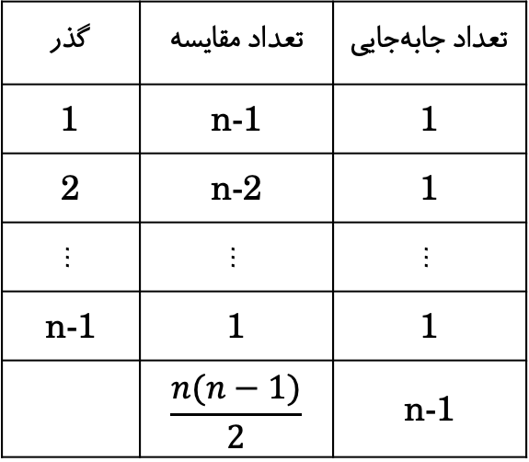
مرتب‌سازی انتخابی
Selection Sort
در اين مرتب‌سازی در هر مرحله (مثلاً گذر iام) کوچک‌ترین یا بزرگ‌ترین کلید با n-i مقایسه انتخاب شده سپس با i جابجایی در محل واقعی خود قرار می‌گیرد. در نهایت با n-1 گذر آرایه مرتب خواهد شد.
گذر | تعداد مقایسه | تعداد جابه‌جایی
1 | n-1 | 1
2 | n-2 | 1
… | … | …
n-1 | 1 | 1
 | $$\frac{n(n−1)}{2}$$ | n-1

Slide 18
مرتب‌سازی انتخابی
Selection Sort
در اين مرتب‌سازی در هر مرحله (مثلاً گذر iام) کوچک‌ترین یا بزرگ‌ترین کلید با n-i مقایسه انتخاب شده سپس با i جابجایی در محل واقعی خود قرار می‌گیرد. در نهایت با n-1 گذر آرایه مرتب خواهد شد.
def Insertion_sort(a,n):
for i in range(1,n):
minimum=inf
index=-1
for j in range(i,n):
if(a[j]<min):
minimum=a[j]
index=j a[index]=a[i]
a[i]=minimum
return a
گذر | تعداد مقایسه | تعداد جابه‌جایی
1 | n-1 | 1
2 | n-2 | 1
… | … | …
n-1 | 1 | 1
 | $$\frac{n(n−1)}{2}$$ | n-1

Slide 19
مرتب‌سازی انتخابی
50 | 74 | 12 | 90 | 36
گذر اول
50 | 74 | 12 | 90 | 36
12 | 74 | 50 | 90 | 36
گذر دوم
12 | 74 | 50 | 90 | 36
12 | 36 | 50 | 90 | 74
گذر سوم
12 | 36 | 50 | 90 | 74
12 | 36 | 50 | 90 | 74
گذر چهارم
12 | 36 | 50 | 90 | 74
12 | 36 | 50 | 74 | 90

Slide 20
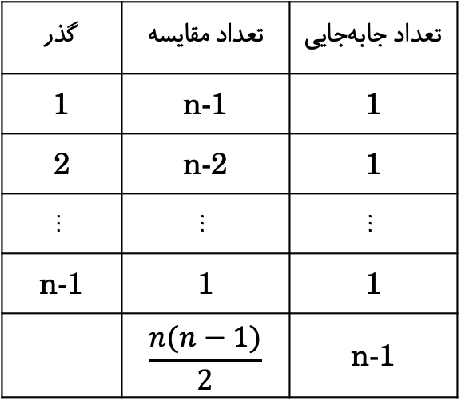
مرتب‌سازی انتخابی
Selection Sort
در این مرتب‌سازی در هر مرحله (گذر) فقط یک کلید در داخل آرایه قابل بررسی است. بدین‌صورت که کلید k_{i} باید در بین i-1 کلید مرتب‌شده (k₁,..., k_{i-1}) به‌گونه‌ای قرار گیرد تا لیست حاصل به طول i مرتب بماند. در نهایت با n-1 گذر آرایه مرتب خواهد شد.
نکته قابل توجه در مرتب‌سازی درجی آن است که تا گذر آخر n-1، محل هیچ کدام از عناصر ثابت نیست.
جابه‌جایی: n-1=O(n) | مقایسات: n(n-1)/2=O(n²) | برای همه حالات یکسان است.
گذر | تعداد مقایسه | تعداد جابه‌جایی
1 | n-1 | 1
2 | n-2 | 1
… | … | …
n-1 | 1 | 1
 | $$\frac{n(n−1)}{2}$$ | n-1
با n-1 مقایسه، کمینه اول(عدد ۱) انتخاب می‌شود و با ۱ جابه‌جایی در جای خودش a[1] قرار می‌گیرد.
با n-2 مقایسه، کمینه دوم(عدد ۲) انتخاب می‌شود و با ۱ جابه‌جایی در جای خودش a[2] قرار می‌گیرد.
۳
۳
۱
۲
با 1 مقایسه، کمینه nام(عدد n) انتخاب می‌شود و با ۱ جابه‌جایی در جای خودش a[n] قرار می‌گیرد.
هرچه حباب بزرگتر
چگالی کمتر!!!
۲
۱

Slide 21
مرتب‌سازی ادغامی
Merge Sort
مرتب‌سازی ادغامی ۲ ایده اصلی را با هم ترکیب می‌کند تا زمان اجرایش تقویت شود:
یک لیست کوچک از گام‌های کم‌تری برای مرتب‌کردن نسبت به یک لیست بزرگ استفاده می‌کند.
یرای مرتب کردن دو لیست مرتب‌شده نسبت به دو لیست نامرتب گام‌های کمتری نیاز می‌باشد به عنوان مثال اگر این لیست‌ها مرتب باشند شما مجبور هستید تا هر لیست را فقط یکبار پیمایش کنید.
آنها را دو لیست‌پیوندی مرتب‌شده در نظر بگیرید و با الگوریتم ادغام گفته شده از O(n) ادغام کنید.

Slide 22
مرتب‌سازی ادغامی
Merge Sort
به طور عمومی یک الگوریتم مرتب‌سازی ادغامی بدین صورت کار می‌کند:
اگر طول لیست ۰ یا ۱ باشد آن پیش از این مرتب شده‌است در غیر این صورت
لیست نامرتب را به دو زیرلیست که اندازه آن‌ها در حدود نصف سایز لیست اولیه‌است تقسیم می‌کند.
هر زیر لیست را به‌طور بازگشتی با صدا کردن merge sort مرتب می‌کند.
دو تا دوتا زیر لیست‌ها را از آخر ادغام می‌کند تا به یک لیست برسد.

Slide 23
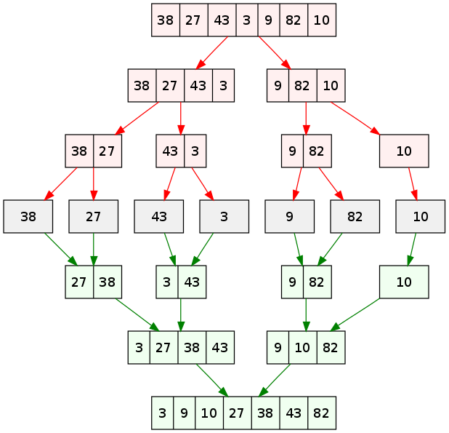
مرتب‌سازی ادغامی
Merge Sort
به طور عمومی یک الگوریتم مرتب‌سازی ادغامی بدین صورت کار می‌کند:
اگر طول لیست ۰ یا ۱ باشد آن پیش از این مرتب شده‌است در غیر این صورت
لیست نامرتب را به دو زیرلیست که اندازه آن‌ها در حدود نصف سایز لیست اولیه‌است تقسیم می‌کند.
هر زیر لیست را به‌طور بازگشتی با صدا کردن merge sort مرتب می‌کند.
دو تا دوتا زیر لیست‌ها را از آخر ادغام می‌کند تا به یک لیست برسد.

Slide 24
مرتب‌سازی ادغامی
Merge Sort
به طور عمومی یک الگوریتم مرتب‌سازی ادغامی بدین صورت کار می‌کند:
اگر طول لیست ۰ یا ۱ باشد آن پیش از این مرتب شده‌است در غیر این صورت
لیست نامرتب را به دو زیرلیست که اندازه آن‌ها در حدود نصف سایز لیست اولیه‌است تقسیم می‌کند.
هر زیر لیست را به‌طور بازگشتی با صدا کردن merge sort مرتب می‌کند.
دو تا دوتا زیر لیست‌ها را از آخر ادغام می‌کند تا به یک لیست برسد.
def merge_sort(a,n):
if(n<=1):
return a
mid=n/2
l=merge_sort(a[0:mid],n/2)
r=merge_sort(a[mid:n],n/2)
a=merge(l,r)
return a
همان تابع ادغام برای دو لیست پیوندی مرتب

Slide 25
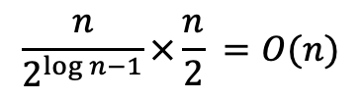
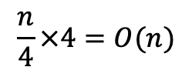

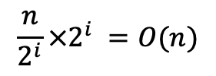
مرتب‌سازی ادغامی
Merge Sort
…
$$\frac{n}{2}×2=O(n)$$
$$\frac{n}{4}×4=O(n)$$
…
…
…
$$\frac{n}{2^{i}}×2^{i} =O(n)$$
…
…
…
$$\frac{n}{2^{\log{n−1}}}×\frac{n}{2} =O(n)$$
…
log₂n × O(n) = O(n log n)

Slide 26
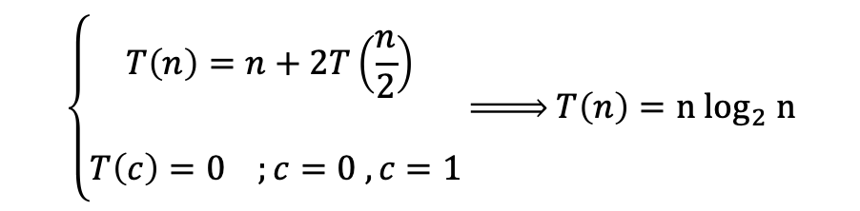
مرتب‌سازی ادغامی
Merge Sort
…
$$\frac{n}{2}×2=O(n)$$
$$\left\{\begin{aligned}T\left(n\right)=n+2T\left(\frac{n}{2}\right) \\ \\ T\left(c\right)=0 ;c=0 , c=1\end{aligned}\right.\underset{⇒}{ } T\left(n\right)=n \log_{2} n$$
$$\frac{n}{4}×4=O(n)$$
…
…
…
$$\frac{n}{2^{i}}×2^{i} =O(n)$$
…
…
…
$$\frac{n}{2^{\log{n−1}}}×\frac{n}{2} =O(n)$$
…
log₂n × O(n) = O(n log n)

Slide 27
مرتب‌سازی سریع
Quick Sort
عنصر اول به عنوان عنصر محور(pivot) انتخاب می‌شود.
تمام عناصر با محور مقایسه می‌شوند و با عناصر کوچکتر یک لیست تشکیل می‌شود و با عناصر بزرگتر یک لیست دیگر.
برای هر یک از لیست‌های بدست آمده عملیات قبلی تکرار می‌شود.

Slide 28
مرتب‌سازی سریع
Quick Sort
عنصر اول به عنوان عنصر محور(pivot) انتخاب می‌شود.
تمام عناصر با محور مقایسه می‌شوند و با عناصر کوچکتر یک لیست تشکیل می‌شود و با عناصر بزرگتر یک لیست دیگر.
برای هر یک از لیست‌های بدست آمده عملیات قبلی تکرار می‌شود.

Slide 29
مرتب‌سازی سریع
Quick Sort
def quick_sort(a,l,r):
if(l<r):
i=l
j=r+1
pivot=a[left]
repeat:
repeat:
i=i+1
until a[i]>=pivot
repeat:
j=j-1
until a[j]<=pivot
if i<j:
swap(a[i],a[j])
until i>=j
swap(a[left],a[j])
quick_sort(a,left,j-1)
quick_sort(a,j+1,right)
روش انجام کار در یک گذر:
۱- عنصر اول را به طور پیش فرض به عنوان مجور (pivot) در نظر می‌گیریم.
۲- اندیس‌های i و j به ترتیب از ابتدا و انتها به صورت زیر حرکت می‌کنند:
اندیس i: با شروع از حد پایین به سمت اولین داده‌ای در آرایه حرکت می‌کند که A[i]>=pivot باشد.
اندیس j: با شروع از حد بالا به سمت اولین داده‌ای در آرایه حرکت می‌کند که A[j]<=pivot باشد.
۳- بعد از اجرای مرحله ۲:
الف) اگر i<j آن‌گاه مقادیرخانه های A[i] و A[j] را جابه‌جا کرده و به مرحله ۲ برمی‌گردیم.
ب) اگر i>=j آن‌گاه مقادیر خانه های pivot و A[j] را جابه‌جا کرده و گذر مورد نظر تمام می شود.

Slide 30
مرتب‌سازی سریع
Quick Sort
انتخاب عنصر محور:
روش انجام کار در یک گذر:
۱- عنصر اول را به طور پیش فرض به عنوان مجور (pivot) در نظر می‌گیریم.
۲- اندیس‌های i و j به ترتیب از ابتدا و انتها به صورت زیر حرکت می‌کنند:
اندیس i: با شروع از حد پایین به سمت اولین داده‌ای در آرایه حرکت می‌کند که A[i]>=pivot باشد.
اندیس j: با شروع از حد بالا به سمت اولین داده‌ای در آرایه حرکت می‌کند که A[j]<=pivot باشد.
۳- بعد از اجرای مرحله ۲:
الف) اگر i<j آن‌گاه مقادیرخانه های A[i] و A[j] را جابه‌جا کرده و به مرحله ۲ برمی‌گردیم.
ب) اگر i>=j آن‌گاه مقادیر خانه های pivot و A[j] را جابه‌جا کرده و گذر مورد نظر تمام می شود.
40 | 20 | 10 | 80 | 60 | 50 | 7 | 30 | 100
0 | 1 | 2 | 3 | 4 | 5 | 6 | 7 | 8
40 | 20 | 10 | 80 | 60 | 50 | 7 | 30 | 100
0 | 1 | 2 | 3 | 4 | 5 | 6 | 7 | 8

Slide 31
مرتب‌سازی سریع
Quick Sort
روش انجام کار در یک گذر:
۱- عنصر اول را به طور پیش فرض به عنوان مجور (pivot) در نظر می‌گیریم.
۲- اندیس‌های i و j به ترتیب از ابتدا و انتها به صورت زیر حرکت می‌کنند:
اندیس i: با شروع از حد پایین به سمت اولین داده‌ای در آرایه حرکت می‌کند که A[i]>=pivot باشد.
اندیس j: با شروع از حد بالا به سمت اولین داده‌ای در آرایه حرکت می‌کند که A[j]<=pivot باشد.
۳- بعد از اجرای مرحله ۲:
الف) اگر i<j آن‌گاه مقادیرخانه های A[i] و A[j] را جابه‌جا کرده و به مرحله ۲ برمی‌گردیم.
ب) اگر i>=j آن‌گاه مقادیر خانه های pivot و A[j] را جابه‌جا کرده و گذر مورد نظر تمام می شود.
۱- یک زیر آرایه تنها عناصر بزرگتر یا مساوی pivot را نگه‌داری می‌کند.
۲- یک زیر آرایه دیگر، عناصری را نگه می‌دارد که کوچتر از pivot باشند.
40 | 20 | 10 | 80 | 60 | 50 | 7 | 30 | 100
0 | 1 | 2 | 3 | 4 | 5 | 6 | 7 | 8
pivot=0
too_big_index
too_small_index

Slide 32
مرتب‌سازی سریع
Quick Sort
روش انجام کار در یک گذر:
۱- عنصر اول را به طور پیش فرض به عنوان مجور (pivot) در نظر می‌گیریم.
۲- اندیس‌های i و j به ترتیب از ابتدا و انتها به صورت زیر حرکت می‌کنند:
اندیس i: با شروع از حد پایین به سمت اولین داده‌ای در آرایه حرکت می‌کند که A[i]>=pivot باشد.
اندیس j: با شروع از حد بالا به سمت اولین داده‌ای در آرایه حرکت می‌کند که A[j]<=pivot باشد.
۳- بعد از اجرای مرحله ۲:
الف) اگر i<j آن‌گاه مقادیرخانه های A[i] و A[j] را جابه‌جا کرده و به مرحله ۲ برمی‌گردیم.
ب) اگر i>=j آن‌گاه مقادیر خانه های pivot و A[j] را جابه‌جا کرده و گذر مورد نظر تمام می شود.
40 | 20 | 10 | 80 | 60 | 50 | 7 | 30 | 100
0 | 1 | 2 | 3 | 4 | 5 | 6 | 7 | 8
pivot=0
too_big_index
too_small_index
40 | 20 | 10 | 80 | 60 | 50 | 7 | 30 | 100
0 | 1 | 2 | 3 | 4 | 5 | 6 | 7 | 8
pivot=0
too_big_index
too_small_index

Slide 33
مرتب‌سازی سریع
Quick Sort
روش انجام کار در یک گذر:
۱- عنصر اول را به طور پیش فرض به عنوان مجور (pivot) در نظر می‌گیریم.
۲- اندیس‌های i و j به ترتیب از ابتدا و انتها به صورت زیر حرکت می‌کنند:
اندیس i: با شروع از حد پایین به سمت اولین داده‌ای در آرایه حرکت می‌کند که A[i]>=pivot باشد.
اندیس j: با شروع از حد بالا به سمت اولین داده‌ای در آرایه حرکت می‌کند که A[j]<=pivot باشد.
۳- بعد از اجرای مرحله ۲:
الف) اگر i<j آن‌گاه مقادیرخانه های A[i] و A[j] را جابه‌جا کرده و به مرحله ۲ برمی‌گردیم.
ب) اگر i>=j آن‌گاه مقادیر خانه های pivot و A[j] را جابه‌جا کرده و گذر مورد نظر تمام می شود.
40 | 20 | 10 | 80 | 60 | 50 | 7 | 30 | 100
0 | 1 | 2 | 3 | 4 | 5 | 6 | 7 | 8
pivot=0
too_big_index
too_small_index
40 | 20 | 10 | 80 | 60 | 50 | 7 | 30 | 100
0 | 1 | 2 | 3 | 4 | 5 | 6 | 7 | 8
pivot=0
too_big_index
too_small_index

Slide 34
مرتب‌سازی سریع
Quick Sort
روش انجام کار در یک گذر:
۱- عنصر اول را به طور پیش فرض به عنوان مجور (pivot) در نظر می‌گیریم.
۲- اندیس‌های i و j به ترتیب از ابتدا و انتها به صورت زیر حرکت می‌کنند:
اندیس i: با شروع از حد پایین به سمت اولین داده‌ای در آرایه حرکت می‌کند که A[i]>=pivot باشد.
اندیس j: با شروع از حد بالا به سمت اولین داده‌ای در آرایه حرکت می‌کند که A[j]<=pivot باشد.
۳- بعد از اجرای مرحله ۲:
الف) اگر i<j آن‌گاه مقادیرخانه های A[i] و A[j] را جابه‌جا کرده و به مرحله ۲ برمی‌گردیم.
ب) اگر i>=j آن‌گاه مقادیر خانه های pivot و A[j] را جابه‌جا کرده و گذر مورد نظر تمام می شود.
40 | 20 | 10 | 80 | 60 | 50 | 7 | 30 | 100
0 | 1 | 2 | 3 | 4 | 5 | 6 | 7 | 8
pivot=0
too_big_index
too_small_index
40 | 20 | 10 | 80 | 60 | 50 | 7 | 30 | 100
0 | 1 | 2 | 3 | 4 | 5 | 6 | 7 | 8
pivot=0
too_big_index
too_small_index

Slide 35
مرتب‌سازی سریع
Quick Sort
روش انجام کار در یک گذر:
۱- عنصر اول را به طور پیش فرض به عنوان مجور (pivot) در نظر می‌گیریم.
۲- اندیس‌های i و j به ترتیب از ابتدا و انتها به صورت زیر حرکت می‌کنند:
اندیس i: با شروع از حد پایین به سمت اولین داده‌ای در آرایه حرکت می‌کند که A[i]>=pivot باشد.
اندیس j: با شروع از حد بالا به سمت اولین داده‌ای در آرایه حرکت می‌کند که A[j]<=pivot باشد.
۳- بعد از اجرای مرحله ۲:
الف) اگر i<j آن‌گاه مقادیرخانه های A[i] و A[j] را جابه‌جا کرده و به مرحله ۲ برمی‌گردیم.
ب) اگر i>=j آن‌گاه مقادیر خانه های pivot و A[j] را جابه‌جا کرده و گذر مورد نظر تمام می شود.
40 | 20 | 10 | 80 | 60 | 50 | 7 | 30 | 100
0 | 1 | 2 | 3 | 4 | 5 | 6 | 7 | 8
pivot=0
too_big_index
too_small_index
40 | 20 | 10 | 30 | 60 | 50 | 7 | 80 | 100
0 | 1 | 2 | 3 | 4 | 5 | 6 | 7 | 8
pivot=0
too_big_index
too_small_index

Slide 36
مرتب‌سازی سریع
Quick Sort
روش انجام کار در یک گذر:
۱- عنصر اول را به طور پیش فرض به عنوان مجور (pivot) در نظر می‌گیریم.
۲- اندیس‌های i و j به ترتیب از ابتدا و انتها به صورت زیر حرکت می‌کنند:
اندیس i: با شروع از حد پایین به سمت اولین داده‌ای در آرایه حرکت می‌کند که A[i]>=pivot باشد.
اندیس j: با شروع از حد بالا به سمت اولین داده‌ای در آرایه حرکت می‌کند که A[j]<=pivot باشد.
۳- بعد از اجرای مرحله ۲:
الف) اگر i<j آن‌گاه مقادیرخانه های A[i] و A[j] را جابه‌جا کرده و به مرحله ۲ برمی‌گردیم.
ب) اگر i>=j آن‌گاه مقادیر خانه های pivot و A[j] را جابه‌جا کرده و گذر مورد نظر تمام می شود.
40 | 20 | 10 | 30 | 60 | 50 | 7 | 80 | 100
0 | 1 | 2 | 3 | 4 | 5 | 6 | 7 | 8
pivot=0
too_big_index
too_small_index
40 | 20 | 10 | 30 | 60 | 50 | 7 | 80 | 100
0 | 1 | 2 | 3 | 4 | 5 | 6 | 7 | 8
pivot=0
too_big_index
too_small_index

Slide 37
مرتب‌سازی سریع
Quick Sort
روش انجام کار در یک گذر:
۱- عنصر اول را به طور پیش فرض به عنوان مجور (pivot) در نظر می‌گیریم.
۲- اندیس‌های i و j به ترتیب از ابتدا و انتها به صورت زیر حرکت می‌کنند:
اندیس i: با شروع از حد پایین به سمت اولین داده‌ای در آرایه حرکت می‌کند که A[i]>=pivot باشد.
اندیس j: با شروع از حد بالا به سمت اولین داده‌ای در آرایه حرکت می‌کند که A[j]<=pivot باشد.
۳- بعد از اجرای مرحله ۲:
الف) اگر i<j آن‌گاه مقادیرخانه های A[i] و A[j] را جابه‌جا کرده و به مرحله ۲ برمی‌گردیم.
ب) اگر i>=j آن‌گاه مقادیر خانه های pivot و A[j] را جابه‌جا کرده و گذر مورد نظر تمام می شود.
40 | 20 | 10 | 30 | 60 | 50 | 7 | 80 | 100
0 | 1 | 2 | 3 | 4 | 5 | 6 | 7 | 8
pivot=0
too_big_index
too_small_index
40 | 20 | 10 | 30 | 60 | 50 | 7 | 80 | 100
0 | 1 | 2 | 3 | 4 | 5 | 6 | 7 | 8
pivot=0
too_big_index
too_small_index

Slide 38
مرتب‌سازی سریع
Quick Sort
روش انجام کار در یک گذر:
۱- عنصر اول را به طور پیش فرض به عنوان مجور (pivot) در نظر می‌گیریم.
۲- اندیس‌های i و j به ترتیب از ابتدا و انتها به صورت زیر حرکت می‌کنند:
اندیس i: با شروع از حد پایین به سمت اولین داده‌ای در آرایه حرکت می‌کند که A[i]>=pivot باشد.
اندیس j: با شروع از حد بالا به سمت اولین داده‌ای در آرایه حرکت می‌کند که A[j]<=pivot باشد.
۳- بعد از اجرای مرحله ۲:
الف) اگر i<j آن‌گاه مقادیرخانه های A[i] و A[j] را جابه‌جا کرده و به مرحله ۲ برمی‌گردیم.
ب) اگر i>=j آن‌گاه مقادیر خانه های pivot و A[j] را جابه‌جا کرده و گذر مورد نظر تمام می شود.
40 | 20 | 10 | 30 | 60 | 50 | 7 | 80 | 100
0 | 1 | 2 | 3 | 4 | 5 | 6 | 7 | 8
pivot=0
too_big_index
too_small_index
40 | 20 | 10 | 30 | 7 | 50 | 60 | 80 | 100
0 | 1 | 2 | 3 | 4 | 5 | 6 | 7 | 8
pivot=0
too_big_index
too_small_index

Slide 39
مرتب‌سازی سریع
Quick Sort
روش انجام کار در یک گذر:
۱- عنصر اول را به طور پیش فرض به عنوان مجور (pivot) در نظر می‌گیریم.
۲- اندیس‌های i و j به ترتیب از ابتدا و انتها به صورت زیر حرکت می‌کنند:
اندیس i: با شروع از حد پایین به سمت اولین داده‌ای در آرایه حرکت می‌کند که A[i]>=pivot باشد.
اندیس j: با شروع از حد بالا به سمت اولین داده‌ای در آرایه حرکت می‌کند که A[j]<=pivot باشد.
۳- بعد از اجرای مرحله ۲:
الف) اگر i<j آن‌گاه مقادیرخانه های A[i] و A[j] را جابه‌جا کرده و به مرحله ۲ برمی‌گردیم.
ب) اگر i>=j آن‌گاه مقادیر خانه های pivot و A[j] را جابه‌جا کرده و گذر مورد نظر تمام می شود.
40 | 20 | 10 | 30 | 7 | 50 | 60 | 80 | 100
0 | 1 | 2 | 3 | 4 | 5 | 6 | 7 | 8
pivot=0
too_big_index
too_small_index
40 | 20 | 10 | 30 | 7 | 50 | 60 | 80 | 100
0 | 1 | 2 | 3 | 4 | 5 | 6 | 7 | 8
pivot=0
too_big_index
too_small_index

Slide 40
مرتب‌سازی سریع
Quick Sort
روش انجام کار در یک گذر:
۱- عنصر اول را به طور پیش فرض به عنوان مجور (pivot) در نظر می‌گیریم.
۲- اندیس‌های i و j به ترتیب از ابتدا و انتها به صورت زیر حرکت می‌کنند:
اندیس i: با شروع از حد پایین به سمت اولین داده‌ای در آرایه حرکت می‌کند که A[i]>=pivot باشد.
اندیس j: با شروع از حد بالا به سمت اولین داده‌ای در آرایه حرکت می‌کند که A[j]<=pivot باشد.
۳- بعد از اجرای مرحله ۲:
الف) اگر i<j آن‌گاه مقادیرخانه های A[i] و A[j] را جابه‌جا کرده و به مرحله ۲ برمی‌گردیم.
ب) اگر i>=j آن‌گاه مقادیر خانه های pivot و A[j] را جابه‌جا کرده و گذر مورد نظر تمام می شود.
40 | 20 | 10 | 30 | 7 | 50 | 60 | 80 | 100
0 | 1 | 2 | 3 | 4 | 5 | 6 | 7 | 8
pivot=0
too_big_index
too_small_index
40 | 20 | 10 | 30 | 7 | 50 | 60 | 80 | 100
0 | 1 | 2 | 3 | 4 | 5 | 6 | 7 | 8
pivot=0
too_big_index
too_small_index

Slide 41
مرتب‌سازی سریع
Quick Sort
روش انجام کار در یک گذر:
۱- عنصر اول را به طور پیش فرض به عنوان مجور (pivot) در نظر می‌گیریم.
۲- اندیس‌های i و j به ترتیب از ابتدا و انتها به صورت زیر حرکت می‌کنند:
اندیس i: با شروع از حد پایین به سمت اولین داده‌ای در آرایه حرکت می‌کند که A[i]>=pivot باشد.
اندیس j: با شروع از حد بالا به سمت اولین داده‌ای در آرایه حرکت می‌کند که A[j]<=pivot باشد.
۳- بعد از اجرای مرحله ۲:
الف) اگر i<j آن‌گاه مقادیرخانه های A[i] و A[j] را جابه‌جا کرده و به مرحله ۲ برمی‌گردیم.
ب) اگر i>=j آن‌گاه مقادیر خانه های pivot و A[j] را جابه‌جا کرده و گذر مورد نظر تمام می شود.
40 | 20 | 10 | 30 | 7 | 50 | 60 | 80 | 100
0 | 1 | 2 | 3 | 4 | 5 | 6 | 7 | 8
pivot=0
too_big_index
too_small_index
40 | 20 | 10 | 30 | 7 | 50 | 60 | 80 | 100
0 | 1 | 2 | 3 | 4 | 5 | 6 | 7 | 8
pivot=0
too_big_index
too_small_index

Slide 42
مرتب‌سازی سریع
Quick Sort
روش انجام کار در یک گذر:
۱- عنصر اول را به طور پیش فرض به عنوان مجور (pivot) در نظر می‌گیریم.
۲- اندیس‌های i و j به ترتیب از ابتدا و انتها به صورت زیر حرکت می‌کنند:
اندیس i: با شروع از حد پایین به سمت اولین داده‌ای در آرایه حرکت می‌کند که A[i]>=pivot باشد.
اندیس j: با شروع از حد بالا به سمت اولین داده‌ای در آرایه حرکت می‌کند که A[j]<=pivot باشد.
۳- بعد از اجرای مرحله ۲:
الف) اگر i<j آن‌گاه مقادیرخانه های A[i] و A[j] را جابه‌جا کرده و به مرحله ۲ برمی‌گردیم.
ب) اگر i>=j آن‌گاه مقادیر خانه های pivot و A[j] را جابه‌جا کرده و گذر مورد نظر تمام می شود.
7 | 20 | 10 | 30 | 40 | 50 | 60 | 80 | 100
0 | 1 | 2 | 3 | 4 | 5 | 6 | 7 | 8
≤data[pivot]
>data[pivot]

Slide 43
مرتب‌سازی سریع
Quick Sort
بهترین حالت
در صورتی‌که عنصر pivot میانه باشد، آن‌گاه آرایه به دو قسمت مساوی تقسیم شده و حداکثر عمق بازگشت log₂n خواهد بود در این وضعیت به فضای پشته ‏O(log₂n) نیاز خواهد بود.
بدترین حالت
در صورتی که عنصر pivot داده ماکزیمم یا مینیمم باشد آن‌گاه آرایه به دو قسمت (0, n-1) برای چپ و راست تقسیم می‌شود؛ که در این حالت عمق بازگشت n خواهد شد و فضای پشته (O(n خواهد بود.

Slide 44
مرتب‌سازی سریع
Quick Sort
بدترین حالت
در صورتی که عنصر pivot داده ماکزیمم یا مینیمم باشد آن‌گاه آرایه به دو قسمت (0, n-1) برای چپ و راست تقسیم می‌شود؛ که در این حالت عمق بازگشت n خواهد شد و فضای پشته (O(n خواهد بود.
بدترین وضعیت در مرتب سازی سریع
بدترین وضعیت برای اين الگوریتم زمانی است که داده به صورت مرتب یا مرتب معکوس وارد شوند چون هر بار که عنصر اول، محور انتخاب می‌شود؛ بقیه داده‌ها یا سمت چپ و یا سمت راست آن قرار می‌گیرد.
در این وضعیت داریم:
مرتبه زمانی: $O(n^{2})$ | تعداد مقایسه‌‌ها: $\frac{n(n−1)}{2}$

Slide 45
مثال
فرض کنید بخواهیم روش «مرتب‌سازی سریع» را برای آرایه زیر به‌کار ببریم. در اولین مرحله از کار شکل آرایه مطابق کدام گزینه خواهد بود؟
۱) 41, 23, 25, 9, 21, 16
۲) 9, 16, 21, 25, 32, 41
۳) 9, 21, 16, 25, 32, 41
۴) 21, 16, 9, 25, 32, 41
25, 41, 32, 9, 16, 21

Slide 46
مثال
فرض کنید بخواهیم روش «مرتب‌سازی سریع» را برای آرایه زیر به‌کار ببریم. در اولین مرحله از کار شکل آرایه مطابق کدام گزینه خواهد بود؟
۱) 41, 23, 25, 9, 21, 16
۲) 9, 16, 21, 25, 32, 41
۳) 9, 21, 16, 25, 32, 41
۴) 21, 16, 9, 25, 32, 41
چون i<j پس A[i] با A[j] جابه‌جا می‌شود.
25, 41, 32, 9, 16, 21
i
j
25, 41, 32, 9, 16, 21
pivot

Slide 47
مثال
فرض کنید بخواهیم روش «مرتب‌سازی سریع» را برای آرایه زیر به‌کار ببریم. در اولین مرحله از کار شکل آرایه مطابق کدام گزینه خواهد بود؟
۱) 41, 23, 25, 9, 21, 16
۲) 9, 16, 21, 25, 32, 41
۳) 9, 21, 16, 25, 32, 41
۴) 21, 16, 9, 25, 32, 41
چون i<j پس A[i] با A[j] جابه‌جا می‌شود.
25, 41, 32, 9, 16, 21
i
j
25, 21, 32, 9, 16, 41
pivot

Slide 48
مثال
فرض کنید بخواهیم روش «مرتب‌سازی سریع» را برای آرایه زیر به‌کار ببریم. در اولین مرحله از کار شکل آرایه مطابق کدام گزینه خواهد بود؟
۱) 41, 23, 25, 9, 21, 16
۲) 9, 16, 21, 25, 32, 41
۳) 9, 21, 16, 25, 32, 41
۴) 21, 16, 9, 25, 32, 41
چون i>=j پس A[j] با pivot جابه‌جا می‌شود و مرحله اول به اتمام می‌رسد.
25, 41, 32, 9, 16, 21
j
i
25, 21, 16, 9, 32, 41
pivot

Slide 49
مثال
فرض کنید بخواهیم روش «مرتب‌سازی سریع» را برای آرایه زیر به‌کار ببریم. در اولین مرحله از کار شکل آرایه مطابق کدام گزینه خواهد بود؟
۱) 41, 23, 25, 9, 21, 16
۲) 9, 16, 21, 25, 32, 41
۳) 9, 21, 16, 25, 32, 41
۴) 21, 16, 9, 25, 32, 41
25, 41, 32, 9, 16, 21
j
i
9, 21, 16, 25, 32, 41
pivot

Slide 50
مرتب‌سازی درختی
BST Sort
یک روش برای مرتب‌سازی n کلید:
با استفاده از عناصر داده شده یک درخت جستجوی دودویی ایجاد کن؛
درخت حاصل را به روش میان‌ترتیب پیمایش کن.

Slide 51
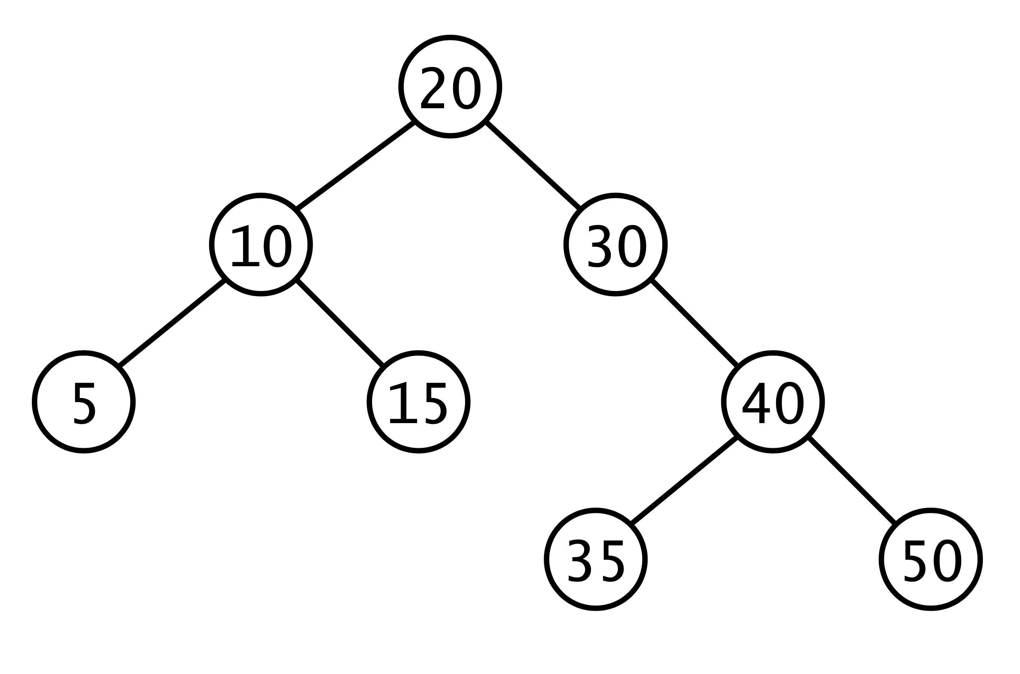
مرتب‌سازی درختی
BST Sort
یک روش برای مرتب‌سازی n کلید:
با استفاده از عناصر داده شده یک درخت جستجوی دودویی ایجاد کن؛
درخت حاصل را به روش میان‌ترتیب پیمایش کن.
15, 50, 35, 5, 40, 10, 30, 20
5, 10, 15, 20, 30, 35, 40, 50

Slide 52
مرتب‌سازی هرم
Heap Sort
در مرتب‌سازی هرم ابتدا با استفاده از روال Build-Max-Heap آرایه ورودی A[1...n] به Max Heap تبدیل می‌شود.
از آنجا که بزرگ‌ترین عنصر آرایه در ريشه قرار دارد، می‌تواند با یک جابه‌جایی با A[n] در مکان صحیح (نهایی) خود قرار گیرد.
سپس طول هرم یکی کم شده و برای حفظ ویژگی Max Heap الگوریتم MAX-HEAPIFY برای ريشه جدید فراخوانی می‌شود. روال اين روند را تا هرم با اندازه ۲ تکرار می‌کند.
ازآنجاکه فراخوانی Build-Max-Heap زمان O(n) و هر یک از n-1 فراخوانی MAX-HEAPIFY زمان O(log n) صرف می‌کنند؛ زمان مرتب‌سازی هرم برابر است با: O(n)+(n-1)O(log n)=O(n log n)

Slide 53
مرتب‌سازی هرم
Heap Sort
در مرتب‌سازی هرم ابتدا با استفاده از روال Build-Max-Heap آرایه ورودی A[1...n] به Max Heap تبدیل می‌شود.
از آنجا که بزرگ‌ترین عنصر آرایه در ريشه قرار دارد، می‌تواند با یک جابه‌جایی با A[n] در مکان صحیح (نهایی) خود قرار گیرد.
سپس طول هرم یکی کم شده و برای حفظ ویژگی Max Heap الگوریتم MAX-HEAPIFY برای ريشه جدید فراخوانی می‌شود. روال اين روند را تا هرم با اندازه ۲ تکرار می‌کند.
ازآنجاکه فراخوانی Build-Max-Heap زمان O(n) و هر یک از n-1 فراخوانی MAX-HEAPIFY زمان O(log n) صرف می‌کنند؛ زمان مرتب‌سازی هرم برابر است با: O(n)+(n-1)O(log n)=O(n log n)
def Heap_Sort(A):
Build_Max_Heap(A)
n=len(A)
for i in [n,n-1,...,2]:
swap(A[1],A[i])
len(A)=len(A)-1
MAX_HEAPIFY(A,1)
return A

Slide 54
مرتب‌سازی هرم
Heap Sort
در مرتب‌سازی هرم ابتدا با استفاده از روال Build-Max-Heap آرایه ورودی A[1...n] به Max Heap تبدیل می‌شود.
از آنجا که بزرگ‌ترین عنصر آرایه در ريشه قرار دارد، می‌تواند با یک جابه‌جایی با A[n] در مکان صحیح (نهایی) خود قرار گیرد.
سپس طول هرم یکی کم شده و برای حفظ ویژگی Max Heap الگوریتم MAX-HEAPIFY برای ريشه جدید فراخوانی می‌شود. روال اين روند را تا هرم با اندازه ۲ تکرار می‌کند.
ازآنجاکه فراخوانی Build-Max-Heap زمان O(n) و هر یک از n-1 فراخوانی MAX-HEAPIFY زمان O(log n) صرف می‌کنند؛ زمان مرتب‌سازی هرم برابر است با: O(n)+(n-1)O(log n)=O(n log n)
 | 0 | 1 | 2 | 3 | 4 | 5 | 6
A | - | 9 | 35 | 46 | 39 | 6 | 14

Slide 55
مرتب‌سازی هرم
Heap Sort
در مرتب‌سازی هرم ابتدا با استفاده از روال Build-Max-Heap آرایه ورودی A[1...n] به Max Heap تبدیل می‌شود.
از آنجا که بزرگ‌ترین عنصر آرایه در ريشه قرار دارد، می‌تواند با یک جابه‌جایی با A[n] در مکان صحیح (نهایی) خود قرار گیرد.
سپس طول هرم یکی کم شده و برای حفظ ویژگی Max Heap الگوریتم MAX-HEAPIFY برای ريشه جدید فراخوانی می‌شود. روال اين روند را تا هرم با اندازه ۲ تکرار می‌کند.
ازآنجاکه فراخوانی Build-Max-Heap زمان O(n) و هر یک از n-1 فراخوانی MAX-HEAPIFY زمان O(log n) صرف می‌کنند؛ زمان مرتب‌سازی هرم برابر است با: O(n)+(n-1)O(log n)=O(n log n)
 | 0 | 1 | 2 | 3 | 4 | 5 | 6
A | - | 6 | 35 | 39 | 14 | 46 | 9
 | 0 | 1 | 2 | 3 | 4 | 5 | 6
A | - | 46 | 35 | 39 | 14 | 6 | 9

Slide 56
مرتب‌سازی هرم
Heap Sort
در مرتب‌سازی هرم ابتدا با استفاده از روال Build-Max-Heap آرایه ورودی A[1...n] به Max Heap تبدیل می‌شود.
از آنجا که بزرگ‌ترین عنصر آرایه در ريشه قرار دارد، می‌تواند با یک جابه‌جایی با A[n] در مکان صحیح (نهایی) خود قرار گیرد.
سپس طول هرم یکی کم شده و برای حفظ ویژگی Max Heap الگوریتم MAX-HEAPIFY برای ريشه جدید فراخوانی می‌شود. روال اين روند را تا هرم با اندازه ۲ تکرار می‌کند.
ازآنجاکه فراخوانی Build-Max-Heap زمان O(n) و هر یک از n-1 فراخوانی MAX-HEAPIFY زمان O(log n) صرف می‌کنند؛ زمان مرتب‌سازی هرم برابر است با: O(n)+(n-1)O(log n)=O(n log n)
 | 0 | 1 | 2 | 3 | 4 | 5 | 6
A | - | 46 | 35 | 39 | 14 | 6 | 9

Slide 57
مرتب‌سازی هرم
Heap Sort
در مرتب‌سازی هرم ابتدا با استفاده از روال Build-Max-Heap آرایه ورودی A[1...n] به Max Heap تبدیل می‌شود.
از آنجا که بزرگ‌ترین عنصر آرایه در ريشه قرار دارد، می‌تواند با یک جابه‌جایی با A[n] در مکان صحیح (نهایی) خود قرار گیرد.
سپس طول هرم یکی کم شده و برای حفظ ویژگی Max Heap الگوریتم MAX-HEAPIFY برای ريشه جدید فراخوانی می‌شود. روال اين روند را تا هرم با اندازه ۲ تکرار می‌کند.
ازآنجاکه فراخوانی Build-Max-Heap زمان O(n) و هر یک از n-1 فراخوانی MAX-HEAPIFY زمان O(log n) صرف می‌کنند؛ زمان مرتب‌سازی هرم برابر است با: O(n)+(n-1)O(log n)=O(n log n)
 | 0 | 1 | 2 | 3 | 4 | 5 | 6
A | - | 9 | 35 | 39 | 14 | 6 | 46
کاهش طول هرم

Slide 58
مرتب‌سازی هرم
Heap Sort
در مرتب‌سازی هرم ابتدا با استفاده از روال Build-Max-Heap آرایه ورودی A[1...n] به Max Heap تبدیل می‌شود.
از آنجا که بزرگ‌ترین عنصر آرایه در ريشه قرار دارد، می‌تواند با یک جابه‌جایی با A[n] در مکان صحیح (نهایی) خود قرار گیرد.
سپس طول هرم یکی کم شده و برای حفظ ویژگی Max Heap الگوریتم MAX-HEAPIFY برای ريشه جدید فراخوانی می‌شود. روال اين روند را تا هرم با اندازه ۲ تکرار می‌کند.
ازآنجاکه فراخوانی Build-Max-Heap زمان O(n) و هر یک از n-1 فراخوانی MAX-HEAPIFY زمان O(log n) صرف می‌کنند؛ زمان مرتب‌سازی هرم برابر است با: O(n)+(n-1)O(log n)=O(n log n)
 | 0 | 1 | 2 | 3 | 4 | 5 | 6
A | - | 9 | 35 | 39 | 14 | 6 | 46
فراخوانی MAX-HEAPIFY

Slide 59
مرتب‌سازی هرم
Heap Sort
در مرتب‌سازی هرم ابتدا با استفاده از روال Build-Max-Heap آرایه ورودی A[1...n] به Max Heap تبدیل می‌شود.
از آنجا که بزرگ‌ترین عنصر آرایه در ريشه قرار دارد، می‌تواند با یک جابه‌جایی با A[n] در مکان صحیح (نهایی) خود قرار گیرد.
سپس طول هرم یکی کم شده و برای حفظ ویژگی Max Heap الگوریتم MAX-HEAPIFY برای ريشه جدید فراخوانی می‌شود. روال اين روند را تا هرم با اندازه ۲ تکرار می‌کند.
ازآنجاکه فراخوانی Build-Max-Heap زمان O(n) و هر یک از n-1 فراخوانی MAX-HEAPIFY زمان O(log n) صرف می‌کنند؛ زمان مرتب‌سازی هرم برابر است با: O(n)+(n-1)O(log n)=O(n log n)
 | 0 | 1 | 2 | 3 | 4 | 5 | 6
A | - | 39 | 35 | 9 | 14 | 6 | 46

Slide 60
مرتب‌سازی هرم
Heap Sort
در مرتب‌سازی هرم ابتدا با استفاده از روال Build-Max-Heap آرایه ورودی A[1...n] به Max Heap تبدیل می‌شود.
از آنجا که بزرگ‌ترین عنصر آرایه در ريشه قرار دارد، می‌تواند با یک جابه‌جایی با A[n] در مکان صحیح (نهایی) خود قرار گیرد.
سپس طول هرم یکی کم شده و برای حفظ ویژگی Max Heap الگوریتم MAX-HEAPIFY برای ريشه جدید فراخوانی می‌شود. روال اين روند را تا هرم با اندازه ۲ تکرار می‌کند.
ازآنجاکه فراخوانی Build-Max-Heap زمان O(n) و هر یک از n-1 فراخوانی MAX-HEAPIFY زمان O(log n) صرف می‌کنند؛ زمان مرتب‌سازی هرم برابر است با: O(n)+(n-1)O(log n)=O(n log n)
 | 0 | 1 | 2 | 3 | 4 | 5 | 6
A | - | 39 | 35 | 9 | 14 | 6 | 46

Slide 61
مرتب‌سازی هرم
Heap Sort
در مرتب‌سازی هرم ابتدا با استفاده از روال Build-Max-Heap آرایه ورودی A[1...n] به Max Heap تبدیل می‌شود.
از آنجا که بزرگ‌ترین عنصر آرایه در ريشه قرار دارد، می‌تواند با یک جابه‌جایی با A[n] در مکان صحیح (نهایی) خود قرار گیرد.
سپس طول هرم یکی کم شده و برای حفظ ویژگی Max Heap الگوریتم MAX-HEAPIFY برای ريشه جدید فراخوانی می‌شود. روال اين روند را تا هرم با اندازه ۲ تکرار می‌کند.
ازآنجاکه فراخوانی Build-Max-Heap زمان O(n) و هر یک از n-1 فراخوانی MAX-HEAPIFY زمان O(log n) صرف می‌کنند؛ زمان مرتب‌سازی هرم برابر است با: O(n)+(n-1)O(log n)=O(n log n)
 | 0 | 1 | 2 | 3 | 4 | 5 | 6
A | - | 6 | 35 | 9 | 14 | 39 | 46

Slide 62
مرتب‌سازی هرم
Heap Sort
در مرتب‌سازی هرم ابتدا با استفاده از روال Build-Max-Heap آرایه ورودی A[1...n] به Max Heap تبدیل می‌شود.
از آنجا که بزرگ‌ترین عنصر آرایه در ريشه قرار دارد، می‌تواند با یک جابه‌جایی با A[n] در مکان صحیح (نهایی) خود قرار گیرد.
سپس طول هرم یکی کم شده و برای حفظ ویژگی Max Heap الگوریتم MAX-HEAPIFY برای ريشه جدید فراخوانی می‌شود. روال اين روند را تا هرم با اندازه ۲ تکرار می‌کند.
ازآنجاکه فراخوانی Build-Max-Heap زمان O(n) و هر یک از n-1 فراخوانی MAX-HEAPIFY زمان O(log n) صرف می‌کنند؛ زمان مرتب‌سازی هرم برابر است با: O(n)+(n-1)O(log n)=O(n log n)
 | 0 | 1 | 2 | 3 | 4 | 5 | 6
A | - | 6 | 35 | 9 | 14 | 39 | 46

Slide 63
مرتب‌سازی هرم
Heap Sort
در مرتب‌سازی هرم ابتدا با استفاده از روال Build-Max-Heap آرایه ورودی A[1...n] به Max Heap تبدیل می‌شود.
از آنجا که بزرگ‌ترین عنصر آرایه در ريشه قرار دارد، می‌تواند با یک جابه‌جایی با A[n] در مکان صحیح (نهایی) خود قرار گیرد.
سپس طول هرم یکی کم شده و برای حفظ ویژگی Max Heap الگوریتم MAX-HEAPIFY برای ريشه جدید فراخوانی می‌شود. روال اين روند را تا هرم با اندازه ۲ تکرار می‌کند.
ازآنجاکه فراخوانی Build-Max-Heap زمان O(n) و هر یک از n-1 فراخوانی MAX-HEAPIFY زمان O(log n) صرف می‌کنند؛ زمان مرتب‌سازی هرم برابر است با: O(n)+(n-1)O(log n)=O(n log n)
 | 0 | 1 | 2 | 3 | 4 | 5 | 6
A | - | 35 | 14 | 9 | 6 | 39 | 46

Slide 64
مرتب‌سازی هرم
Heap Sort
در مرتب‌سازی هرم ابتدا با استفاده از روال Build-Max-Heap آرایه ورودی A[1...n] به Max Heap تبدیل می‌شود.
از آنجا که بزرگ‌ترین عنصر آرایه در ريشه قرار دارد، می‌تواند با یک جابه‌جایی با A[n] در مکان صحیح (نهایی) خود قرار گیرد.
سپس طول هرم یکی کم شده و برای حفظ ویژگی Max Heap الگوریتم MAX-HEAPIFY برای ريشه جدید فراخوانی می‌شود. روال اين روند را تا هرم با اندازه ۲ تکرار می‌کند.
ازآنجاکه فراخوانی Build-Max-Heap زمان O(n) و هر یک از n-1 فراخوانی MAX-HEAPIFY زمان O(log n) صرف می‌کنند؛ زمان مرتب‌سازی هرم برابر است با: O(n)+(n-1)O(log n)=O(n log n)
 | 0 | 1 | 2 | 3 | 4 | 5 | 6
A | - | 6 | 14 | 9 | 35 | 39 | 46

Slide 65
مرتب‌سازی هرم
Heap Sort
در مرتب‌سازی هرم ابتدا با استفاده از روال Build-Max-Heap آرایه ورودی A[1...n] به Max Heap تبدیل می‌شود.
از آنجا که بزرگ‌ترین عنصر آرایه در ريشه قرار دارد، می‌تواند با یک جابه‌جایی با A[n] در مکان صحیح (نهایی) خود قرار گیرد.
سپس طول هرم یکی کم شده و برای حفظ ویژگی Max Heap الگوریتم MAX-HEAPIFY برای ريشه جدید فراخوانی می‌شود. روال اين روند را تا هرم با اندازه ۲ تکرار می‌کند.
ازآنجاکه فراخوانی Build-Max-Heap زمان O(n) و هر یک از n-1 فراخوانی MAX-HEAPIFY زمان O(log n) صرف می‌کنند؛ زمان مرتب‌سازی هرم برابر است با: O(n)+(n-1)O(log n)=O(n log n)
 | 0 | 1 | 2 | 3 | 4 | 5 | 6
A | - | 6 | 14 | 9 | 35 | 39 | 46

Slide 66
مرتب‌سازی هرم
Heap Sort
در مرتب‌سازی هرم ابتدا با استفاده از روال Build-Max-Heap آرایه ورودی A[1...n] به Max Heap تبدیل می‌شود.
از آنجا که بزرگ‌ترین عنصر آرایه در ريشه قرار دارد، می‌تواند با یک جابه‌جایی با A[n] در مکان صحیح (نهایی) خود قرار گیرد.
سپس طول هرم یکی کم شده و برای حفظ ویژگی Max Heap الگوریتم MAX-HEAPIFY برای ريشه جدید فراخوانی می‌شود. روال اين روند را تا هرم با اندازه ۲ تکرار می‌کند.
ازآنجاکه فراخوانی Build-Max-Heap زمان O(n) و هر یک از n-1 فراخوانی MAX-HEAPIFY زمان O(log n) صرف می‌کنند؛ زمان مرتب‌سازی هرم برابر است با: O(n)+(n-1)O(log n)=O(n log n)
 | 0 | 1 | 2 | 3 | 4 | 5 | 6
A | - | 14 | 6 | 9 | 35 | 39 | 46

Slide 67
مرتب‌سازی هرم
Heap Sort
در مرتب‌سازی هرم ابتدا با استفاده از روال Build-Max-Heap آرایه ورودی A[1...n] به Max Heap تبدیل می‌شود.
از آنجا که بزرگ‌ترین عنصر آرایه در ريشه قرار دارد، می‌تواند با یک جابه‌جایی با A[n] در مکان صحیح (نهایی) خود قرار گیرد.
سپس طول هرم یکی کم شده و برای حفظ ویژگی Max Heap الگوریتم MAX-HEAPIFY برای ريشه جدید فراخوانی می‌شود. روال اين روند را تا هرم با اندازه ۲ تکرار می‌کند.
ازآنجاکه فراخوانی Build-Max-Heap زمان O(n) و هر یک از n-1 فراخوانی MAX-HEAPIFY زمان O(log n) صرف می‌کنند؛ زمان مرتب‌سازی هرم برابر است با: O(n)+(n-1)O(log n)=O(n log n)
 | 0 | 1 | 2 | 3 | 4 | 5 | 6
A | - | 9 | 6 | 14 | 35 | 39 | 46

Slide 68
مرتب‌سازی هرم
Heap Sort
در مرتب‌سازی هرم ابتدا با استفاده از روال Build-Max-Heap آرایه ورودی A[1...n] به Max Heap تبدیل می‌شود.
از آنجا که بزرگ‌ترین عنصر آرایه در ريشه قرار دارد، می‌تواند با یک جابه‌جایی با A[n] در مکان صحیح (نهایی) خود قرار گیرد.
سپس طول هرم یکی کم شده و برای حفظ ویژگی Max Heap الگوریتم MAX-HEAPIFY برای ريشه جدید فراخوانی می‌شود. روال اين روند را تا هرم با اندازه ۲ تکرار می‌کند.
ازآنجاکه فراخوانی Build-Max-Heap زمان O(n) و هر یک از n-1 فراخوانی MAX-HEAPIFY زمان O(log n) صرف می‌کنند؛ زمان مرتب‌سازی هرم برابر است با: O(n)+(n-1)O(log n)=O(n log n)
 | 0 | 1 | 2 | 3 | 4 | 5 | 6
A | - | 6 | 9 | 14 | 35 | 39 | 46

Slide 69
مرتب‌سازی هرم
Heap Sort
در مرتب‌سازی هرم ابتدا با استفاده از روال Build-Max-Heap آرایه ورودی A[1...n] به Max Heap تبدیل می‌شود.
از آنجا که بزرگ‌ترین عنصر آرایه در ريشه قرار دارد، می‌تواند با یک جابه‌جایی با A[n] در مکان صحیح (نهایی) خود قرار گیرد.
سپس طول هرم یکی کم شده و برای حفظ ویژگی Max Heap الگوریتم MAX-HEAPIFY برای ريشه جدید فراخوانی می‌شود. روال اين روند را تا هرم با اندازه ۲ تکرار می‌کند.
ازآنجاکه فراخوانی Build-Max-Heap زمان O(n) و هر یک از n-1 فراخوانی MAX-HEAPIFY زمان O(log n) صرف می‌کنند؛ زمان مرتب‌سازی هرم برابر است با: O(n)+(n-1)O(log n)=O(n log n)
 | 0 | 1 | 2 | 3 | 4 | 5 | 6
A | - | 6 | 9 | 14 | 35 | 39 | 46

Slide 70
مرتب‌سازی مبنا
Radix Sort
در صورتی که آرایه n تایی با اعدادی حداکثر d رقمی در مبنای r وجود داشته باشد.
مثال: در آرایه n=8 تایی زیر اعداد حداکثر d=3 رقمی و در مبنای r=10 می‌باشد:
72, 305, 90, 10, 12, 26, 149, 3
الگوریتم مرتب‌سازی مبنا با شروع از کم ارزش‌ترین رقم اعداد(یکان) و به کمک r صف (Q[0…9]) عمل مرتب‌سازی را در d گذر انجام می‌دهد.
در هر گذر، اعداد آرایه را به ترتیب از چپ به راست خوانده و با توجه به آنکه کم ارزش‌ترین رقم (یکان) در آنها کدام یک از ارقام 0 تا r-1 است. در یکی از صف‌های Q[0…r-1] قرار می‌دهد. در انتها صف‌ها را به ترتیب از Q[0] تا Q[r-1] در خروجی گذر قرار می‌دهد.

Slide 71
مرتب‌سازی مبنا
Radix Sort
در صورتی که آرایه n تایی با اعدادی حداکثر d رقمی در مبنای r وجود داشته باشد.
مثال: در آرایه n=8 تایی زیر اعداد حداکثر d=3 رقمی و در مبنای r=10 می‌باشد:
72, 305, 90, 10, 12, 26, 149, 3
الگوریتم مرتب‌سازی مبنا با شروع از کم ارزش‌ترین رقم اعداد(یکان) و به کمک r صف (Q[0…9]) عمل مرتب‌سازی را در d گذر انجام می‌دهد.
در هر گذر، اعداد آرایه را به ترتیب از چپ به راست خوانده و با توجه به آنکه کم ارزش‌ترین رقم (یکان) در آنها کدام یک از ارقام 0 تا r-1 است. در یکی از صف‌های Q[0…r-1] قرار می‌دهد. در انتها صف‌ها را به ترتیب از Q[0] تا Q[r-1] در خروجی گذر قرار می‌دهد.
Q[0] : 90, 10
Q[1] :
Q[2] : 72, 12
Q[3] : 83
Q[4] :
Q[5] : 305
Q[6] : 26
Q[7] : 149
Q[8] :
Q[9] :
72, 305, 90, 10, 12, 26, 149, 3
90, 10, 72, 12, 83, 305, 26, 249

Slide 72
مرتب‌سازی مبنا
Radix Sort
در صورتی که آرایه n تایی با اعدادی حداکثر d رقمی در مبنای r وجود داشته باشد.
مثال: در آرایه n=8 تایی زیر اعداد حداکثر d=3 رقمی و در مبنای r=10 می‌باشد:
72, 305, 90, 10, 12, 26, 149, 3
الگوریتم مرتب‌سازی مبنا با شروع از کم ارزش‌ترین رقم اعداد(یکان) و به کمک r صف (Q[0…9]) عمل مرتب‌سازی را در d گذر انجام می‌دهد.
در هر گذر، اعداد آرایه را به ترتیب از چپ به راست خوانده و با توجه به آنکه کم ارزش‌ترین رقم (یکان) در آنها کدام یک از ارقام 0 تا r-1 است. در یکی از صف‌های Q[0…r-1] قرار می‌دهد. در انتها صف‌ها را به ترتیب از Q[0] تا Q[r-1] در خروجی گذر قرار می‌دهد.
Q[0] : 305
Q[1] : 10, 12
Q[2] : 26
Q[3] :
Q[4] : 149
Q[5] :
Q[6] :
Q[7] : 72
Q[8] : 83
Q[9] : 90
72, 305, 90, 10, 12, 26, 149, 3
305, 10, 12, 26, 149, 72, 83, 90

Slide 73
مرتب‌سازی مبنا
Radix Sort
در صورتی که آرایه n تایی با اعدادی حداکثر d رقمی در مبنای r وجود داشته باشد.
مثال: در آرایه n=8 تایی زیر اعداد حداکثر d=3 رقمی و در مبنای r=10 می‌باشد:
72, 305, 90, 10, 12, 26, 149, 3
الگوریتم مرتب‌سازی مبنا با شروع از کم ارزش‌ترین رقم اعداد(یکان) و به کمک r صف (Q[0…9]) عمل مرتب‌سازی را در d گذر انجام می‌دهد.
در هر گذر، اعداد آرایه را به ترتیب از چپ به راست خوانده و با توجه به آنکه کم ارزش‌ترین رقم (یکان) در آنها کدام یک از ارقام 0 تا r-1 است. در یکی از صف‌های Q[0…r-1] قرار می‌دهد. در انتها صف‌ها را به ترتیب از Q[0] تا Q[r-1] در خروجی گذر قرار می‌دهد.
Q[0] : 10, 12, 26, 72, 83, 90
Q[1] : 149
Q[2] :
Q[3] : 305
Q[4] :
Q[5] :
Q[6] :
Q[7] :
Q[8] :
Q[9] :
305, 10, 12, 26, 149, 72, 83, 90
10, 12, 26, 72, 83, 90, 149, 305

